Slide 1
AKRAN ZORBALIĞI

Slide 2
AKRAN ZORBALIĞI NEDİR?

Slide 3
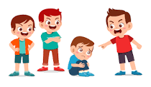
AKRAN ZORBALIĞI TANIM
Akran zorbalığı, bir veya birden çok öğrencinin, kendilerinden daha güçsüz öğrencileri, kasıtlı ve sürekli olarak rahatsız etmesiyle sonuçlanan ve kurbanın kendisini koruyamayacak durumda olduğu bir saldırganlık türüdür.

Slide 4
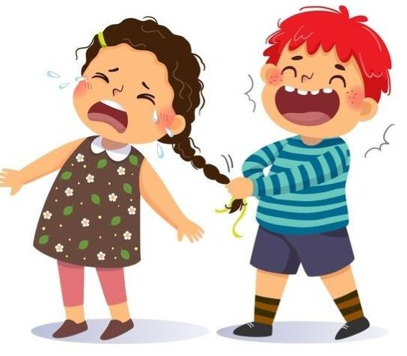
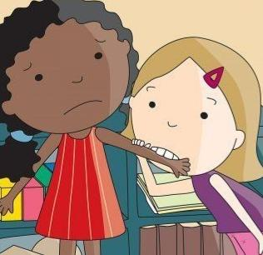
AKRAN ZORBALIĞI TÜRLERİ
■FİZİKSEL: Karşıdaki kişinin canının yanmasına, Yaralanmasına ya da ölümüne neden olma , kasıtlı olarak yapılan davranış ya da davranışlardır.
Kulak çekme.
Oturacağı yere rahatsız edici cisim koyma.
Oyun alanını terk etmeye zorlama.
Herhangi bir cisimle vurma.
Tekme, dirsek, omuz atmak ya da çelme takma.
Kafasını duvara veya sıraya vurma.

Slide 5
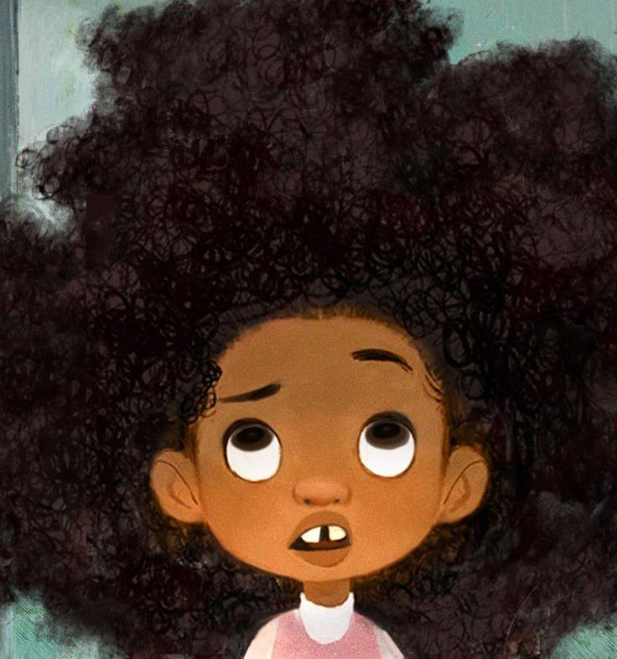
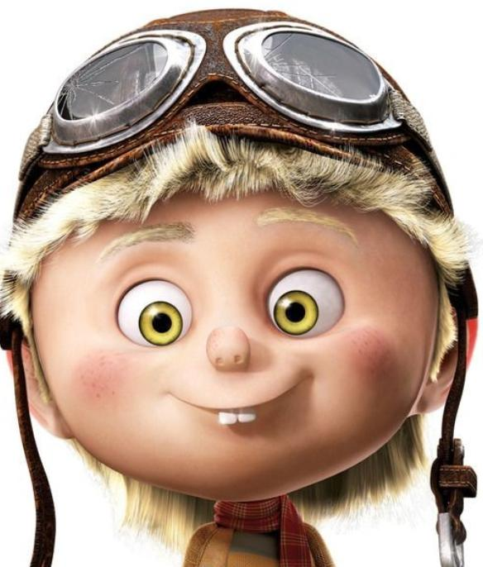
■SÖZEL: Sistemli bir biçimde yapılan, kişinin benliğini, psikolojik ve sosyal gelişimini olumsuz yönde etkileyen yargılar, atıflar ya da sözel davranışlardır. En önemli noktası sürekliliği olan ve tekrarlanıyor olması.
Bedensel özellikleri (Boyu, kilosu, saçı, diş yapısı, ten rengi.)ile alay etme.
Dış görünüşü (Gözlüğü, kıyafeti vb.)ile alay etme.
Konuşma tarzı, aksanı ya da şivesi ile alay etme.
Adı ya da soyadı ile dalga geçme.
Lakaplar takma.
Küfür etme.
Argo (Aptal, ezik vb.) sözler ile hitap etme.
Sözel olarak tehdit etme.

Slide 6
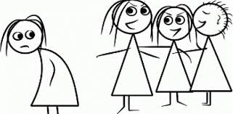
■SOSYAL: Kişiyi yalnızlığa mahküm etme, etkinliklere davet etmeme, yok sayma.
Oyun ve çeşitli etkinliklere almama.
Grup dışına itme.
Görmezden gelme.
Diğer öğrenciler ile konuşmasınya veya arkadaşlık yapmasına engel olma.

Slide 7
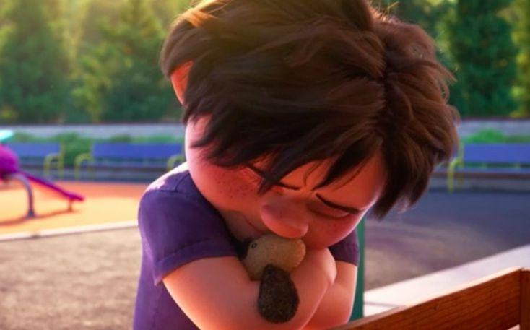
AKRAN ZORBALIĞINA KİMLER UĞRAR?
Hassas.
İçe dönük.
Utangaç.
Özel gereksinimli bireyler.
Farklı düşünen, farklı davranan.
Başkalarının kendileri üzerinde kontrolüne karşı çıkmayan.

Slide 8
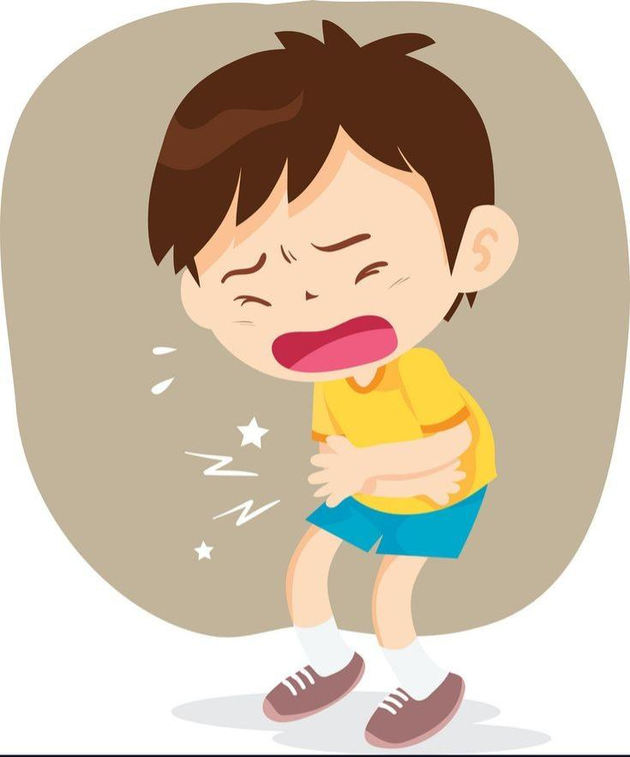
ZORBALIĞA UĞRAYAN ÇOCUĞUN BELİRTİLERİ
■Fiziksel Belirtiler:
Karın ağrısı
Baş ağrısı
Genel ağrılar
Uyku düzensizliği
Alt ıslatma

Slide 9
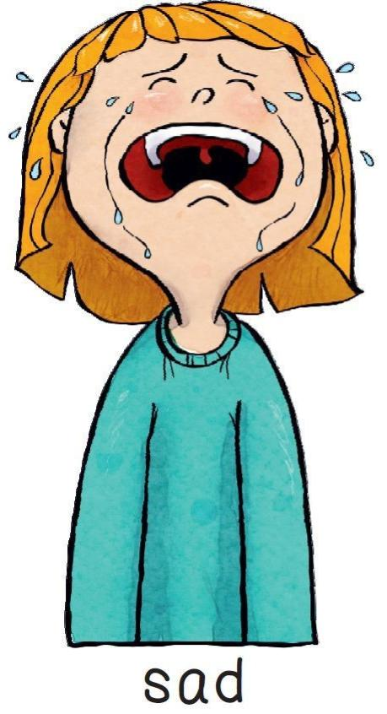
■Duygusal Belirtiler:
Endişe/Kaygı/Korku
Üzüntü
Depresiflik (Çökkünlük)
Tedirginlik
Çaresizlik/Yetersizlik/Sevilmeme

Slide 10
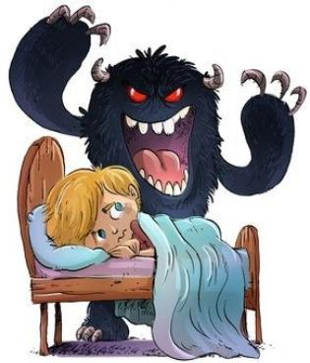
■Davranışsal Belirtiler:
Okul reddi
Konuşmama
Sosyal geri çekilme
Ağlama nöbetleri
Odaya kapanma
Kabuslar ve alt ıslatma

Slide 11
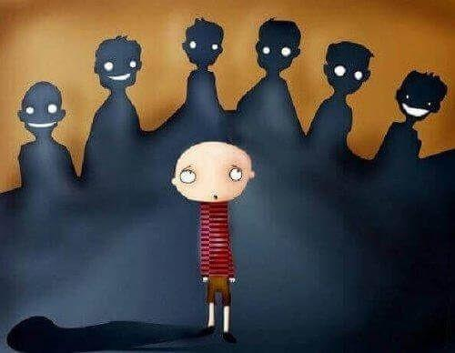
ZORBALIĞIN YOL AÇTIĞI SORUNLAR
■Psikolojik Sorunlar: Huzursuzluk, kaygı, panik, gerginlik hissi, yoğunlaşma bozukluğu vb. duygusal değişimlerle var olan sorunların artması, uyku sorunları, altını ıslatma, okul fobisi ve depresyon görülebilmektedir.

Slide 12
■Sosyal sorunlar: Sosyal ve duygusal yaşantıda problemler, arkadaşlık kurma ve arkadaşlığı sürdürmekte sıkıntı yaşama, olumsuz benlik algısı oluşturma, kendini ifade etmekte güçlük çekme, güvensizlik, yaşama ve içine kapanıklık, utangaçlık vb.

Slide 13
ÇOCUĞUNUZUN ZORBALIĞA MARUZ KALDIĞINI NEREDEN ANLARIZ?
•Arkadaşlarından ve okuldan hiç bahsetmemesi
• Okula gitmek istememesi, okul değiştirme isteği, sabahları iştahsızlık çekme, sürekli karın ve baş ağrısı
• Korkulu rüyalar görmesi, uykusunda ağlaması, yatağını ıslatması
• Uyku isteği artışı
• İçe kapanma vb.gibi durumların ortaya çıkması
• Sorununu paylaşmayı reddetmesi

Slide 14
ÇOCUĞUNUZUN ZORBALIK DAVRANIŞI SERGİLEMESİ DURUMUNDA NE YAPILMALI?
Çocuğunuzla sakince konuşun, bunu yapma sebepleri ve yaptığı davranışın başkalarında yaratacağı olumsuz duygular üzerinde urun.
• Bu davranışını onaylamadığınızı kesin ve net bir biçimde belirtin.
• Varsa bu tür davranışlara model olan ailenin diğer üyelerini uyarın.
• Kurallara uyduğunda, sorumlu davranışlar sergilediğinde, olumlu davranışlar gerçekleştirdiğinde takdir edin, bunları pekiştirin, ödüllendirin.
• Okulla mutlaka işbirliği yapın.

Slide 15
ÇOCUĞUNUZUN ZORBALIĞA MARUZ KALDIĞINI DÜŞÜNÜYORSANIZ
Çocuğunuzla açık iletişim kurun. Durumu tartışmak yerine konuşmasına, duygularını paylaşmasına izin verin ve dinleyin.
•Zorbalığın nerede ve nasıl meydana geldiğini öğrenin
•Olumlu stratejiler geliştirmesinde yardımcı olun
• ‘Sen de aynısını ona yap’ cümlesinin fayda sağlamaktan çok zarar getireceğini unutmayın
• Olayla ilgili olarak kendi duygularınızı mümkün olduğunca kontrol edin. Hemen aşırı tepki göstermeyin.
• Çocuğunuzu asla suçlamayın.

Slide 16
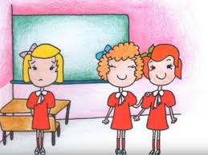
•Çocuğunuzu bundan sonraki akran istismarı ve rahatsız etme eylemlerini okulda güvendikleri bir öğretmene bildirmeye teşvik edin.
•Sonrasında ise belli zaman dilimleri içerisinde aynı olayın tekrarlanıp tekrarlanmadığını ve onu üzen veya kızdıran arkadaşları olup olmadığını sorun.
•Okulu durumdan mutlaka haberdar edin ve çözüm konusunda işbirliği yapın.

Slide 17
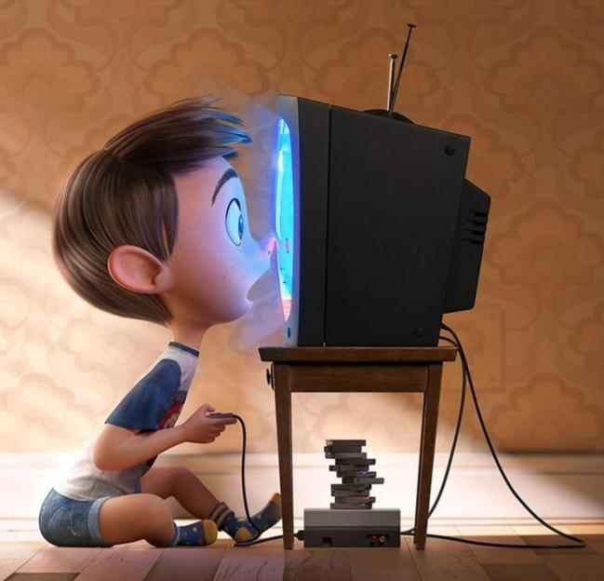
AİLELERE ÖNERİLER
1. Çocukların, özellikle saldırgan davranışlarla istediklerini yerine getirmelerine izin verilmemeli, bu tür davranışlar pekiştirilmemelidir.
2.Televizyon izlemesi sınırlandırmalı, hangi programları izlediği, hangi bilgisayar oyunlarını oynadığı ise kontrol edilmelidir.
3.Çocuklar, çeşitli sosyal ve sportif alanlara yönlendirilmeli ve onlara, hobilerini yapmaları için fırsatlar verilmelidir. Aileler, çocuklarıyla daha nitelikli zaman geçirmeli; zorbalık davranışlarına karşı dikkatli ve özenli olmalıdır.

Slide 18
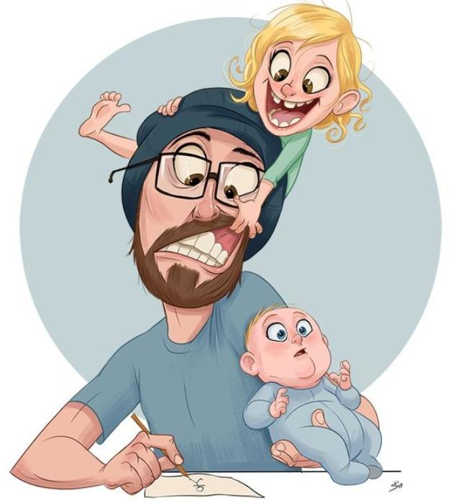
4.Kardeşler arasında böyle bir durum varsa mutlaka müdahale etmeli bu tür davranışlara izin verilmemelidir. Aileler çocuklarının diğer arkadaşlarının yanında popüler olması yönündeki arzularını, çocuklarına yansıtmamalıdır.
5.Aileler, çocuklarıyla sorgulayıcı nitelikte değil, paylaşım amacıyla sohbet etmelidir. Anne ve baba çocuklarının bir arkadaşına zorbalık yaptığını öğrendiğinde, çocuklarını savunmamalı ve bu tür davranışları asla onaylamayacaklarını kesin bir dille belirtmelidir.

Slide 19
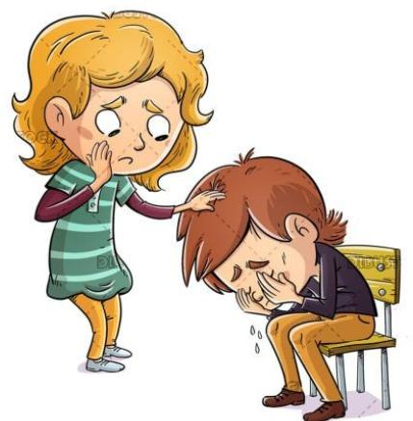
6.Çocuğun, empati kurarak karşısındakinin zorba bir davranış karşısındaki duygusunu anlaması sağlanmalıdır. Zorbalığın doğal bir davranış olmadığı vurgulanmalıdır. Aileler, çocuklarının davranışları ile ilgili olarak sıklıkla öğretmenlerinden bilgi almalı çözüm üretmeye çalışmalıdır. Eğer davranış problemi devam ederse rehberlik servisimizle iletişime geçilmesi gerekmektedir.

Slide 20
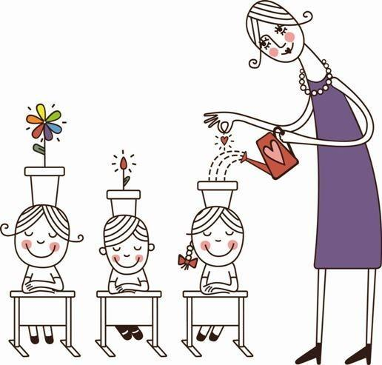
7.Davranışsal sorunların, en sağlıklı biçimde aile-okul-çocuk üçgeninde, öğretmenlerin, ebeveynlerin, rehberlik servisinin birbirleri ile iletişim halinde bulunarak çözülebileceği unutulmamalıdır.

Slide 21
KİTAP ÖNERİLERİ
ÇİKO ZORBALIKLA BAŞ EDİYOR:
Çiko sakin, insanlara iyi davranan, çok nazik bir çocuk. Çiko’nun pek çok arkadaşı var ve hepsi ona iyi davranıyor. Ares hariç… Ares, Çiko’ya sürekli sataşıyor, onunla alay ediyor, böylece Çiko’nun kendisini kötü hissetmesine neden oluyor. Ama Çiko sonunda bu durumu değiştirecek bir çözüm yolu buluyor...

Slide 22
ZOR BALIK:
Kıpkırmızı mercanların arasında yaşayan Zor Balık, başkalarıyla alay etmeyi çok sever, kendini böyle güçlü hissederdi. Bir gün bir balıkçı teknesinde karşısına turuncu gözlü koca bir kedi çıktı. Zor Balık’ın bu yeni arkadaşı, onu güç ve yalnızlık üzerine düşündürecek, denizlerdeki hayatını çok değiştirecekti...

Slide 23
DİNLEDİĞİNİZ İÇİN TEŞEKKÜRLER…

